Slide 1
NFTソリューション事業
- フォーム修正点-

Slide 2
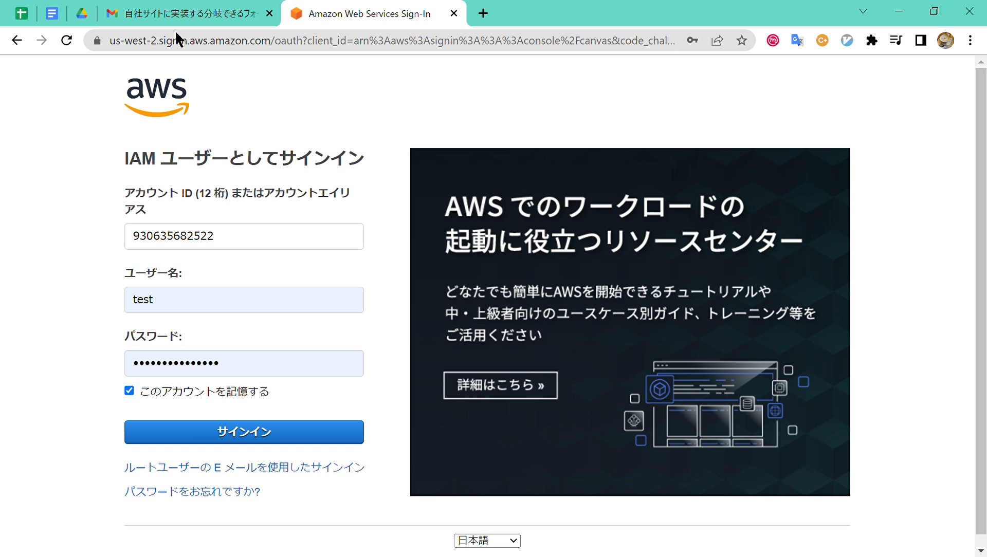
フォーム修正要件(アドメタ)
・リンク
https://www.admetam.net/form.html
・納期
※9月26日が納期対応
・アドメタフォームの修正概要
①フォームデザイン追加
②システムログイン機能追加
③セキュリティ対策
④AWSへの情報連携対応
・AWSとの連携対応内容
新規追加のパスワード会員情報も
AWSに記載され、管理出来るよう設定
・AWS管理方法
・アドメタフォーム修正希望の構成（修正後イメージ）
①新規会員登録（分岐１）・ログイン選択（分岐２）
分岐１（新規会員登録を選択した場合）
②新規会員登録
③属性確認＿ファンがいる方は
分岐１（ファンがいるを選択した場合）
（＋質問）属性確認＿SNS
分岐２（一般の方を選択した場合）
④登録完了画面
⑤会員取得情報確認画面
⑥パスワード入力からログイン
⑦出稿情報＿出品したいコンテンツを
分岐２（ログインを選択した場合）
②パスワード入力からログイン
③出稿情報＿出品したいコンテンツを
・アドメタフォームの現時点の構成（修正前）
①新規会員登録
②登録完了画面
③会員取得情報確認画面
④属性確認＿ファンがいる方は
分岐１（ファンがいるを選択した場合）
（＋質問）属性確認＿SNS
⑤出稿情報＿出品したいコンテンツを
分岐２（一般の方を選択した場合）
⑤出稿情報＿出品したいコンテンツを

Slide 3
フォーム修正要件(メタマッチ)
・リンク
なし
・納期
※現在制作中のため、9月26日までに修正を加え、
10月7日までが納期対応
・メタマッチフォームの修正概要
①システムログイン機能追加
②セキュリティ対策
③AWSへの情報連携対応
※フォームデザインは制作会社が制作するため、
バックシステムの構築を依頼
・AWSとの連携対応内容
システム
パスワード会員情報も
AWSに記載され、管理出来るよう設定
・AWS管理方法
スプレットシートに情報が記載される
・メタマッチフォームの修正後の構成
①新規会員登録（分岐１）・ログイン選択（分岐２）
分岐１（新規会員登録を選択した場合）
②新規会員登録
③属性確認
④登録完了画面
⑤会員取得情報確認画面
⑥パスワード入力からログイン
⑦出稿情報＿出品したいコンテンツを
分岐２（ログインを選択した場合）
②パスワード入力からログイン
③機能カテゴリ入力
・メタマッチフォームの現時点の構成（修正前）
①新規会員登録
②登録完了画面
③会員取得情報確認画面
④属性確認
⑤機能カテゴリ入力

